Slide 1

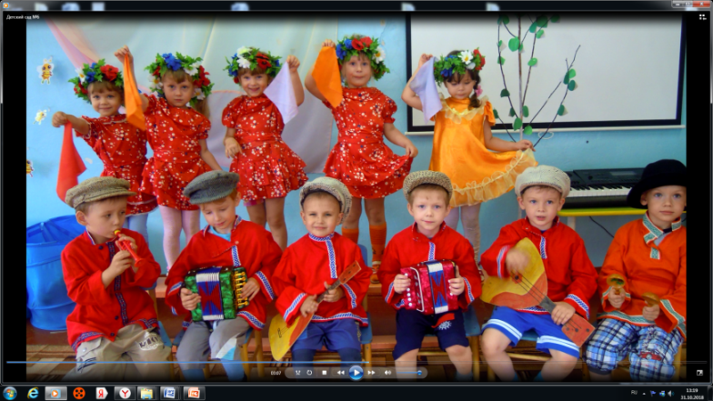
МУНИЦИПАЛЬНОЕ БЮДЖЕТНОЕ ДОШКОЛЬНОЕ ОБРАЗОВАТЕЛЬНОЕ УЧРЕЖДЕНИЕ ПОЧИНКОВСКИЙ ДЕТСКИЙ САД №6 СЕЛА ПОЧИНКИ НИЖЕГОРОДСКОЙ ОБЛАСТИ
«ОСНОВНЫЕ ПОКАЗАТЕЛИ И РЕЗУЛЬТАТЫ ДЕЯТЕЛЬНОСТИ ПО ПРИОБЩЕНИЮ ДОШКОЛЬНИКОВ К ОБЩЕЧЕЛОВЕЧЕСКИМ ЦЕННОСТЯМ»
Патриотизм, по моему мнению, - это воспитание любви к родному краю, к родной культуре, к родному городу, к родной речи – задача первостепенной важности, и нет необходимости это доказывать. Но как воспитать эту любовь? Она начинается с малого – с любви к своей семье, к своему дому. Постоянно расширяясь, эта любовь к родному переходит в любовь к своему государству, к его истории, его прошлому и настоящему, а затем ко всему человечеству.
Д.С.Лихачёв

Slide 2

АКТУАЛЬНОСТЬ
ФГОС ДО:
1.4.3. содействие и сотрудничество детей и взрослых, признание ребенка полноценным участником (субъектом) образовательных отношений.
1.6. Создание благоприятных условий развития детей в соответствии
с их возрастными и индивидуальными особенностями и склонностями,
развития способностей и творческого потенциала каждого ребёнка
как субъекта отношений с самим собой, другими детьми, взрослыми и миром;
4.6. Ребенок проявляет инициативу и самостоятельность в разных видах деятельности, способен выбирать себе род занятий; способен договариваться, учитывать интересы и чувства других; обладает развитым воображением, которое реализуется в разных видах деятельности; эмоционально откликается на различные произведения культуры и искусства; ребенок проявляет любознательность, задает вопросы взрослым и сверстникам.
На современном этапе дошкольное образование − первый, самый важный уровень образования. В ФГОС ДО ключевым принципом является поддержка разнообразия детства, подчеркивается необходимость работы по патриотическому воспитанию дошкольников с учетом их индивидуальных и возрастных особенностей, национальной культуры и традиций народа.
В современных условиях одним из центральных направлений работы с подрастающим поколением становится воспитание любви к малой родине, возвращение к своим корням

Slide 3
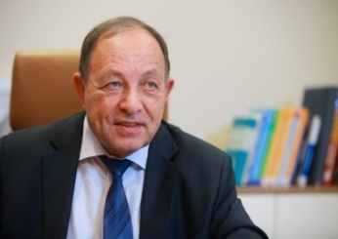
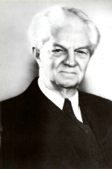
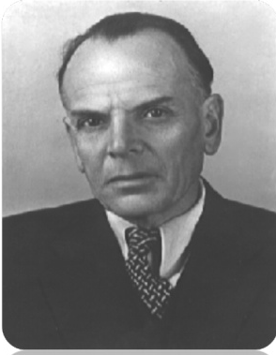
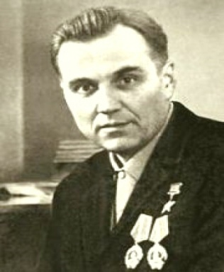
Теоретическое обоснование
Н.Е. Веракса «Одна из главных задач педагога при организации проектной деятельности дошкольников заключается в том, чтобы поддерживать детскую инициативу. Инициатива ребенка обязательно включает в себя познавательный компонент.»
В. Килпатрик « Проект – есть всякое действие, совершаемое от всего сердца и с определенной целью»
К.Паустовский«Человеку никак нельзя жить без Родины, как нельзя жить без сердца».
В.А.Сухомлинский «Нельзя пробудить чувство Родины без восприятия и переживания окружающего мира. Пусть в сердце малыша на всю жизнь останутся воспоминания о маленьком уголке его детства. Пусть с этим уголком связывается образ великой Родины».

Slide 4
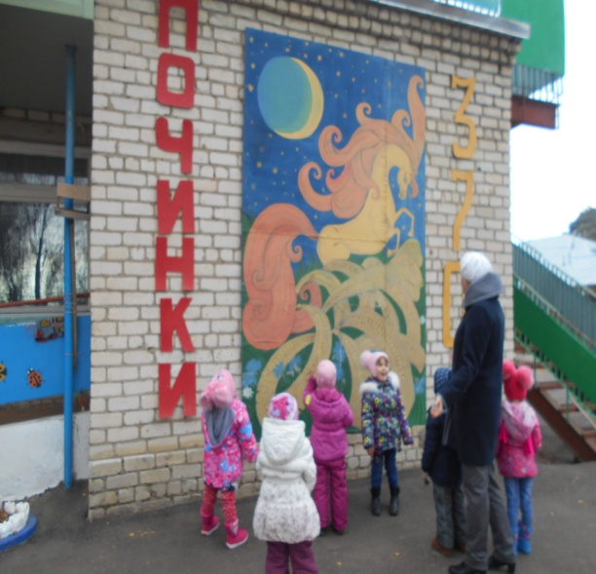
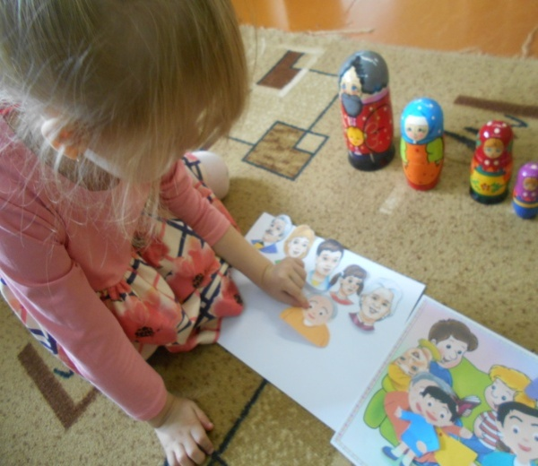
Цель: воспитание у дошкольников любви к Родине, формирование патриотических чувств и развитие духовности.
Задачи:
Формировать первичные представления у детей о своем селе, его достопримечательностях, знаменитых людях в процессе организации проектной деятельности.
Развивать коммуникативные способности детей: умение вести диалог, договариваться. Обогащать словарный запас детей.
Пробуждать любознательность, инициативность, активность детей в процессе знакомства с малой родиной.
Способствовать формированию патриотических чувств, умения видеть, ценить и уважать красоту своего села.
Воспитание уважительного отношения детей к истории земли починковской.

Slide 5
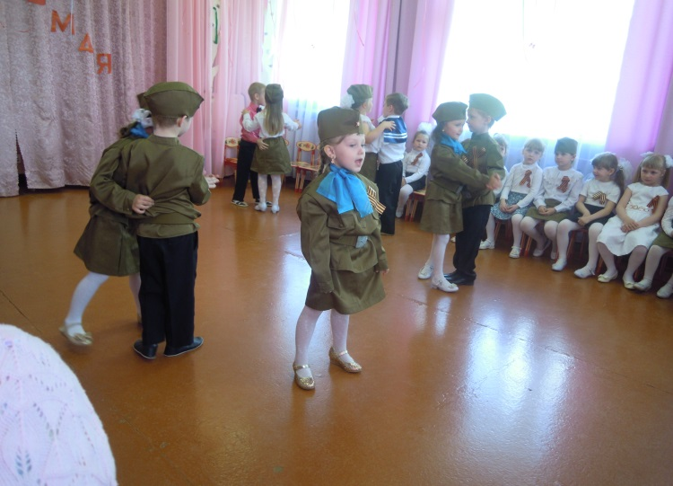
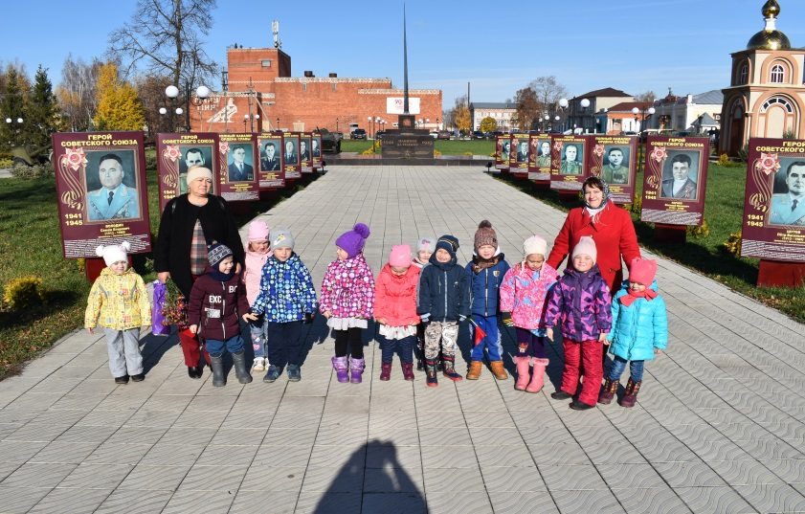
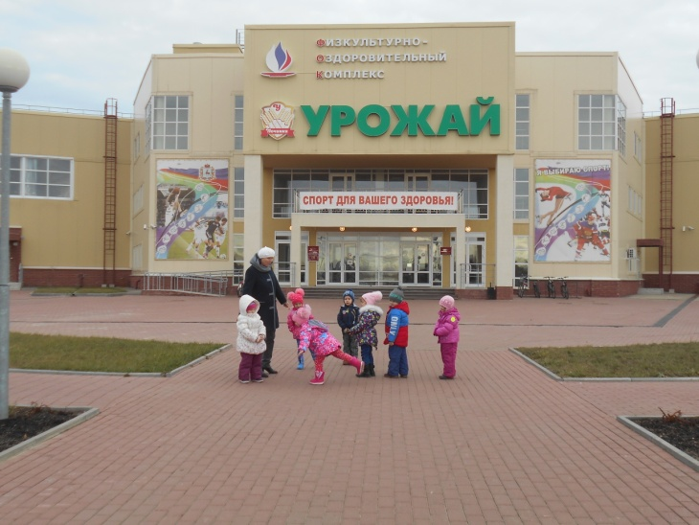
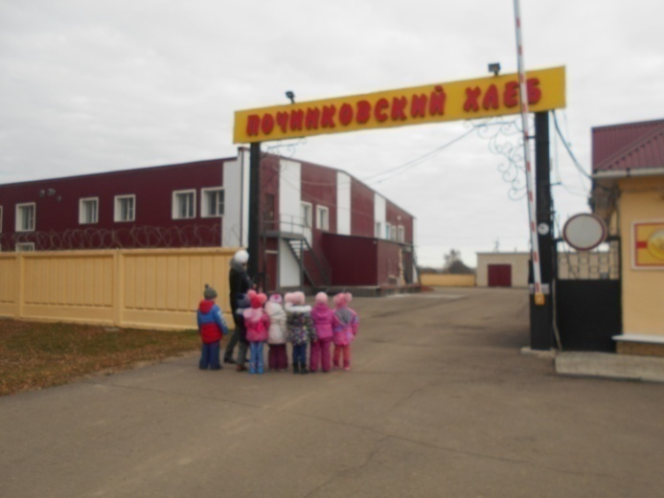
Педагогическая идея.
Целенаправленная и планомерная организация педагогического процесса по ознакомлению детей с историей родного села в рамках реализации педагогических проектов

Slide 6
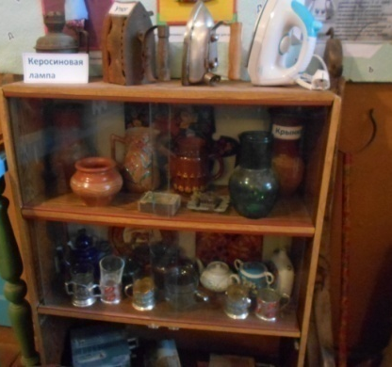
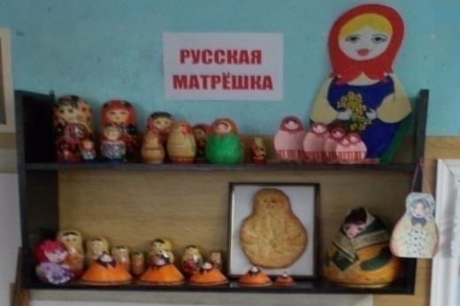
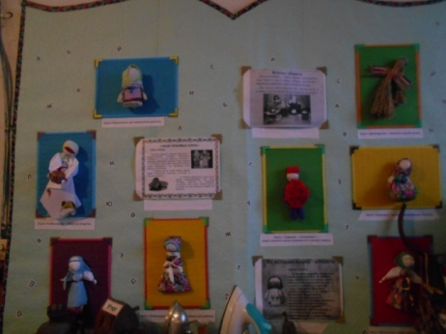
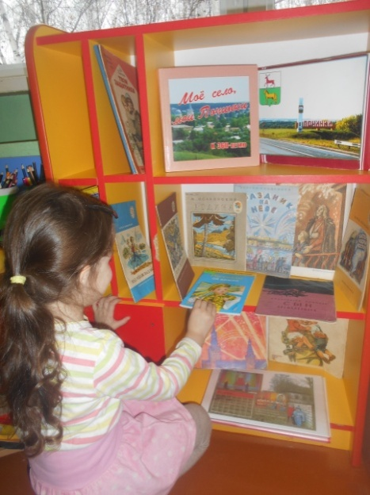
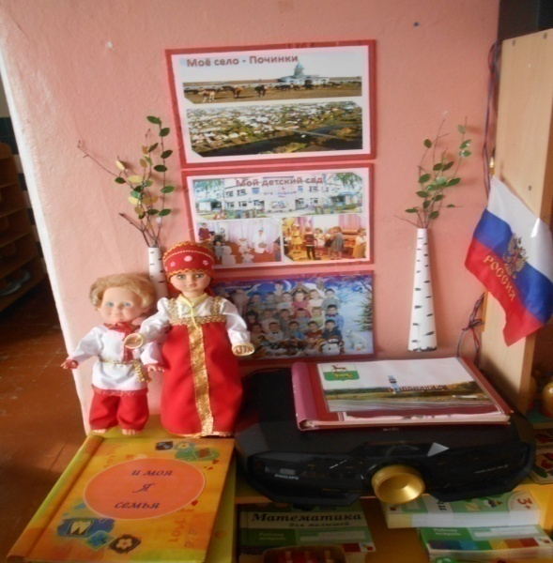
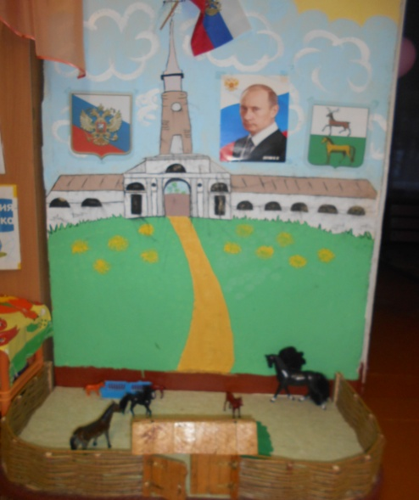
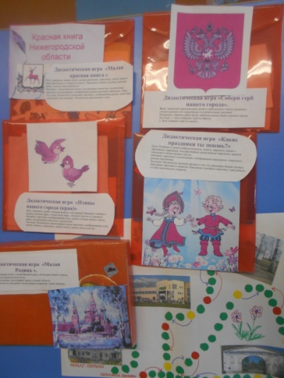
Обогащение развивающей
предметно-пространственной среды
Использование
технологии «ЛЭП бук»
Оформление мини-музеев
Изготовление дидактических игр и пособий
Подбор художественной литературы
Оформление уголка патриотического воспитания в группе

Slide 7
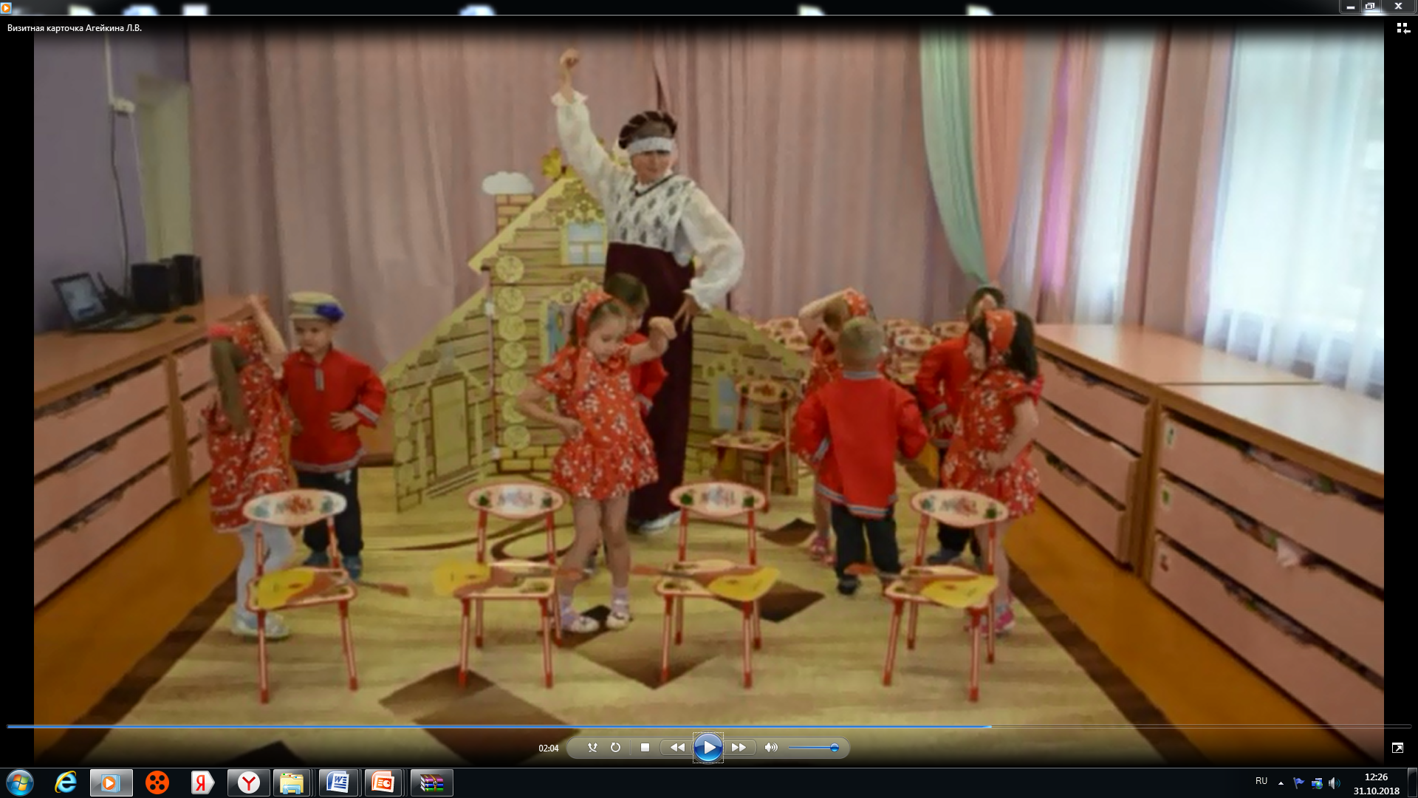
ФОРМЫ РАБОТЫ
Образовательная деятельность
Самостоятельная деятельность детей
Взаимодействие с социумом
Взаимодействие с родителями
Праздники и развлечения

Slide 8
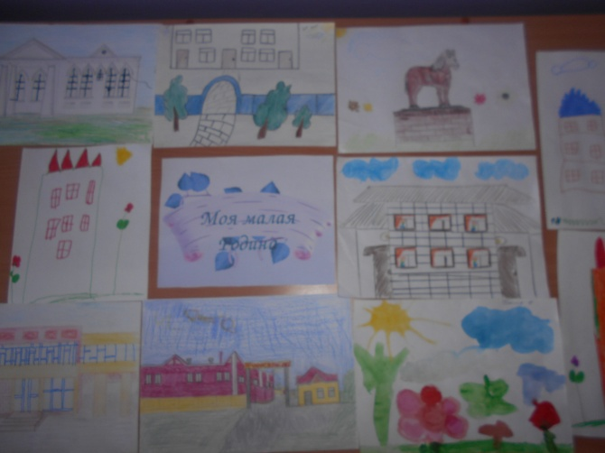

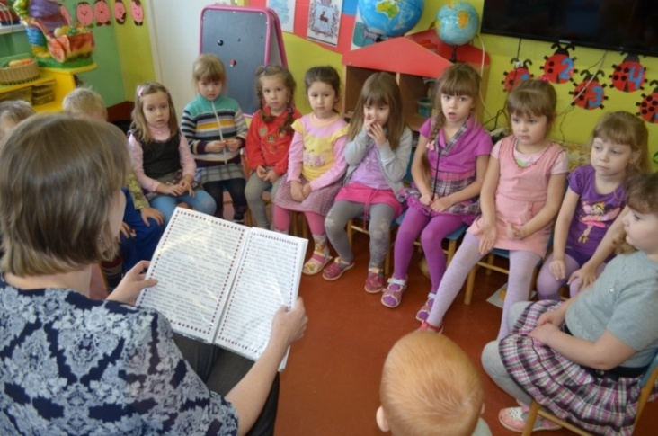
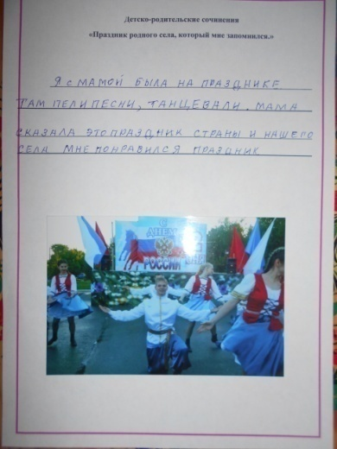
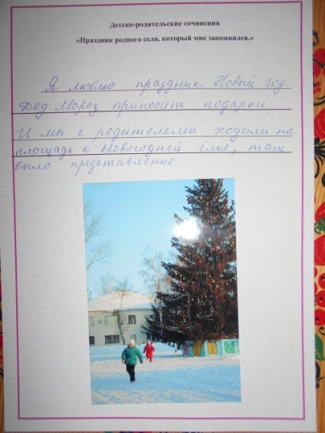
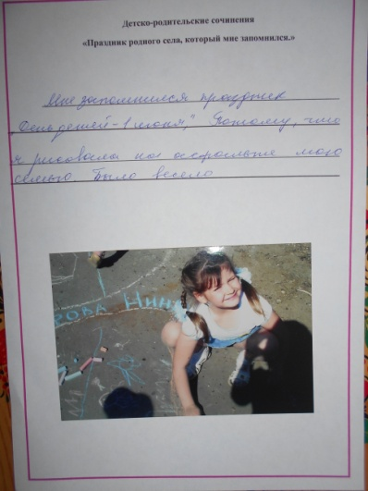
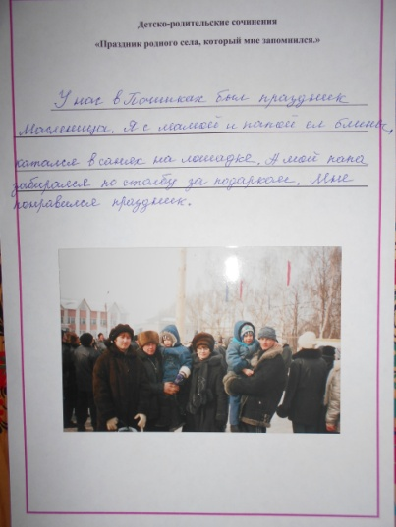
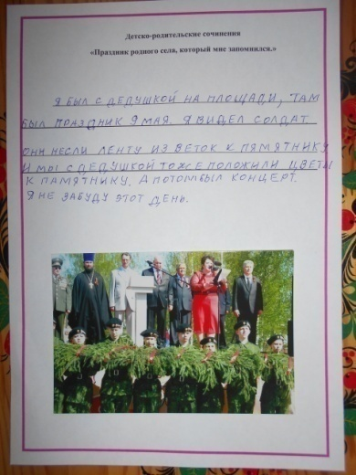
Выставка рисунков
«Моя малая родина»
Чтение художественной литературы
Детско-родительские сочинения «Праздник родного села, который мне запомнился»

Slide 9
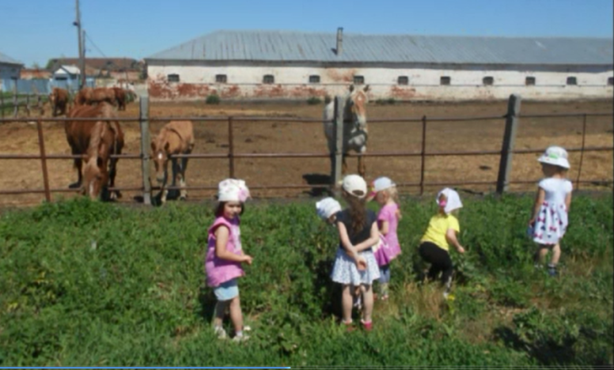
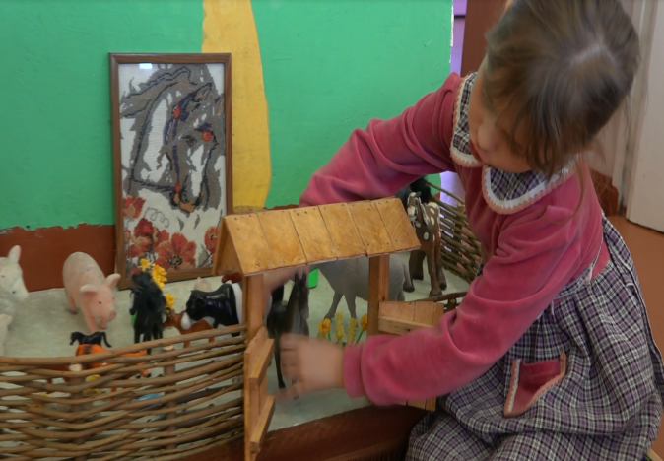
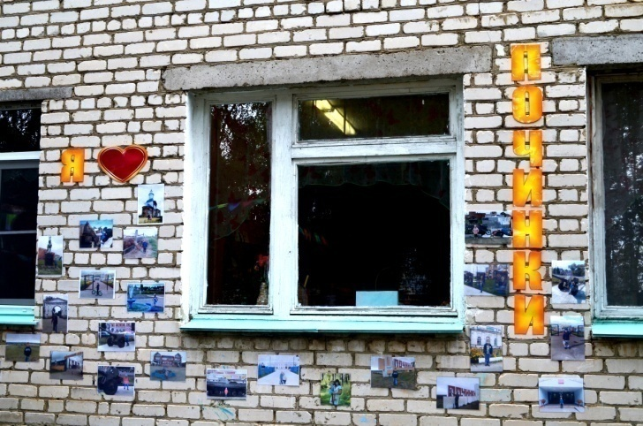
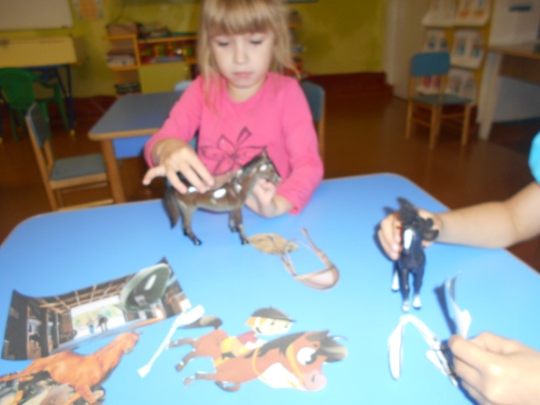
Педагогический проект
«Починковский конный завод- наша гордость!»
Экскурсия в КСК Починковский
Режиссерская игра «Конюшня»
Дидактические игры
«Собери лошадку на соревнования»
Тематическая выставка
«Сердцу милый уголок»»
Notes:
СОДЕРЖАНИЕ ОПЫТА.

Slide 10
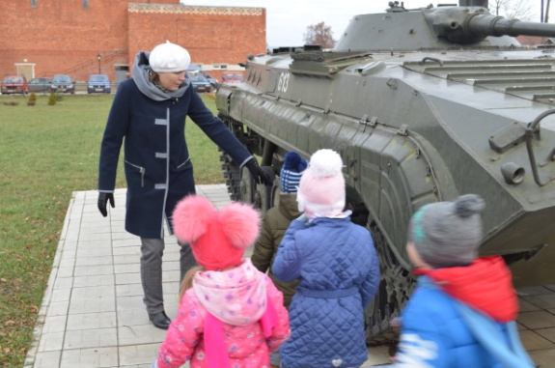
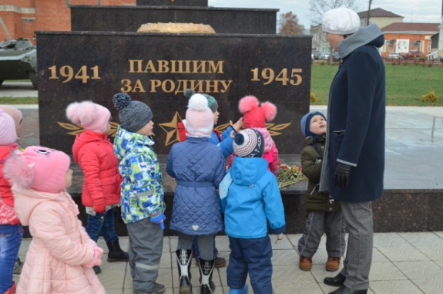
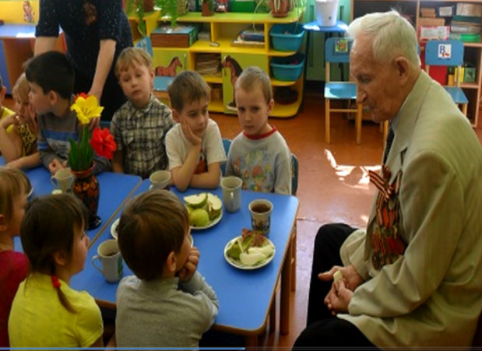
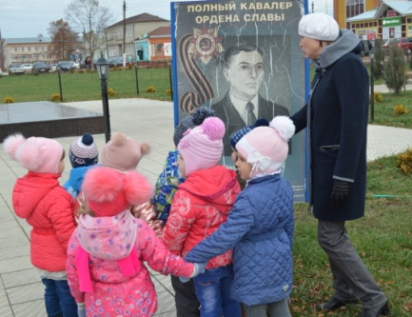
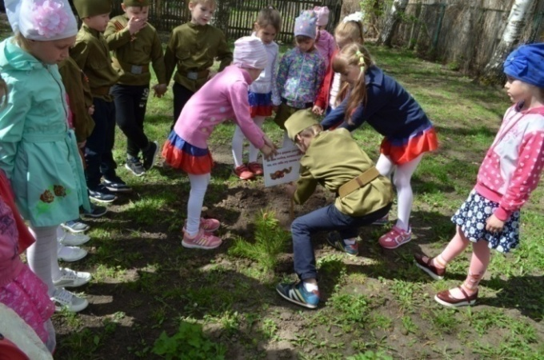
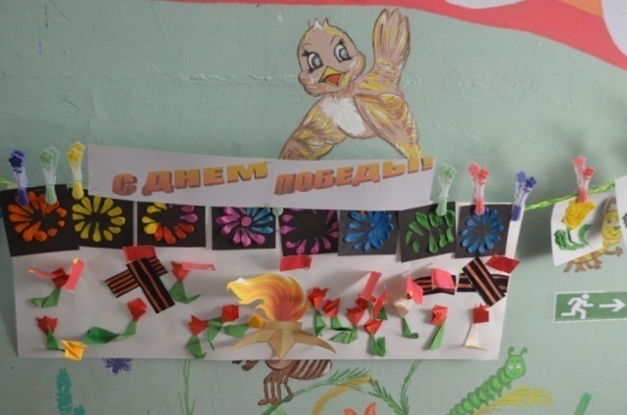
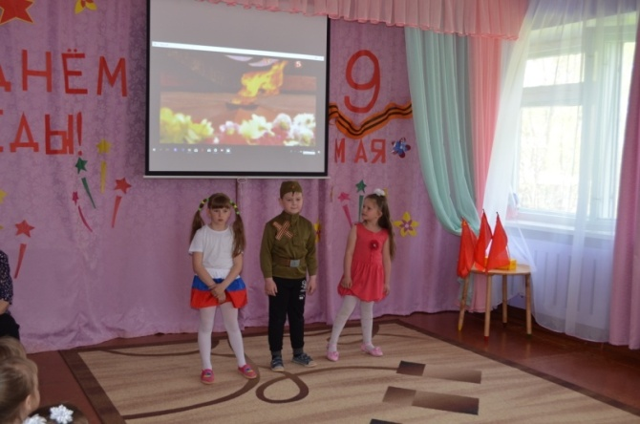
Педагогический проект «9-мая День победы»
Встреча
с ветераном ВОВ Гаранькиным А.И.
Экскурсия к вечному огню и аллеи Славы
Посадка дерева славы в рамках районной акции «Подари земле сад»
Продуктивная
деятельность
Праздник «День победы»

Slide 11
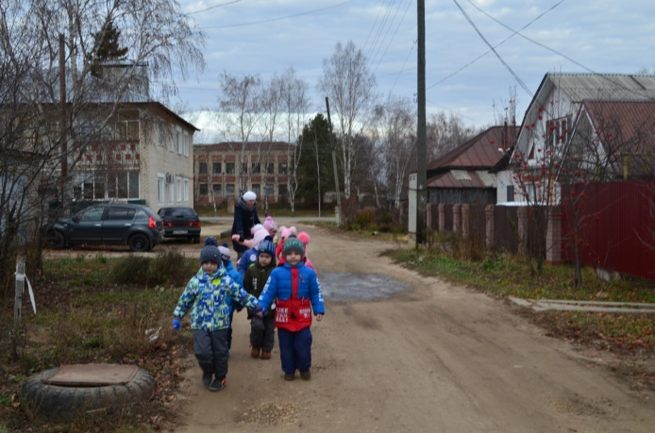
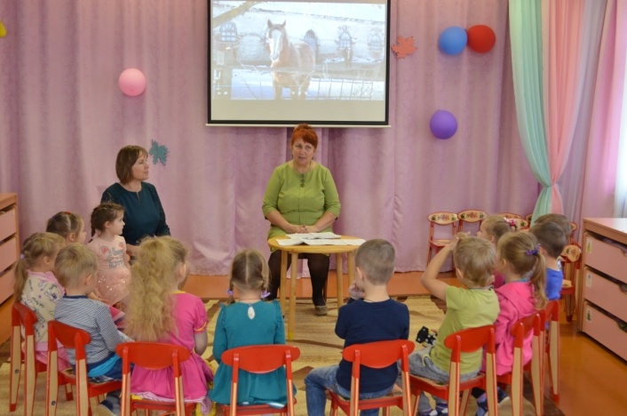
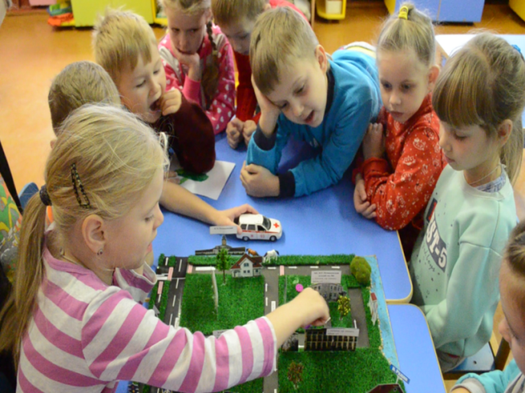
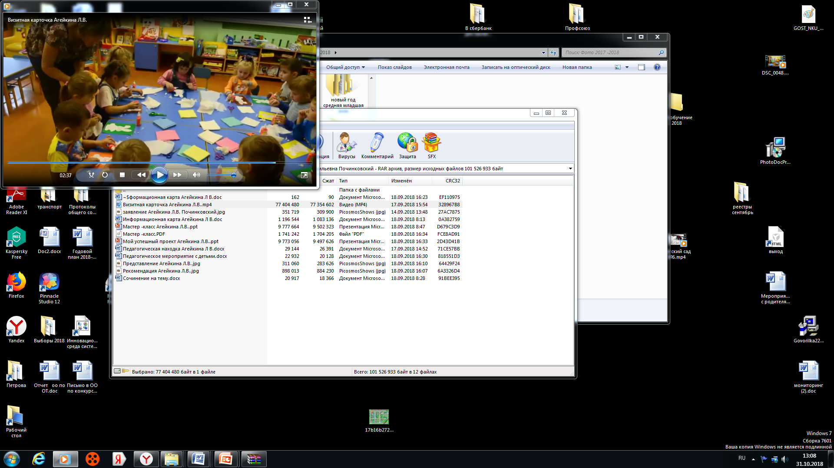
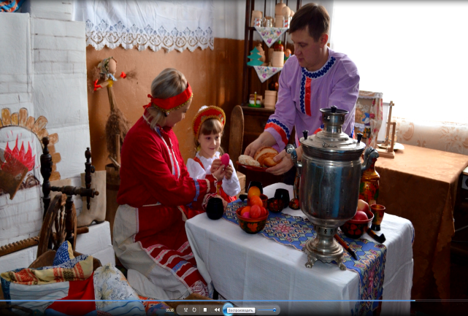
Педагогический проект «Улицы моего села»
Экскурсия улицам
села Починки
Встреча
с интересными людьми
Макет «Улицы родного села»
Мастер-класс «Открытка к дню рождения села»
Семейные посиделки в музее «Русская изба»
Развлечение «Ты село мое родное»

Slide 12
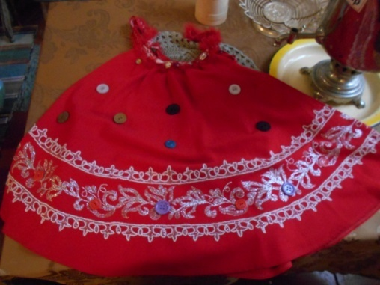
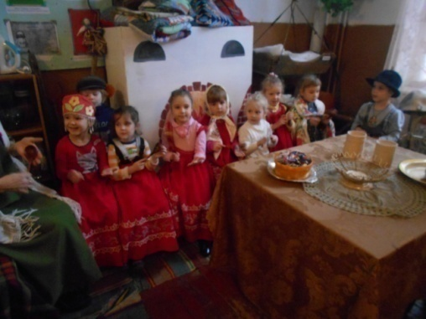
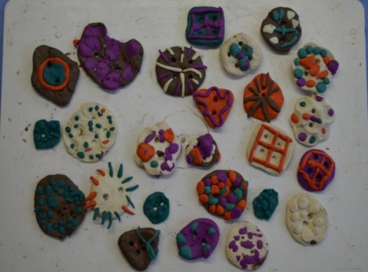
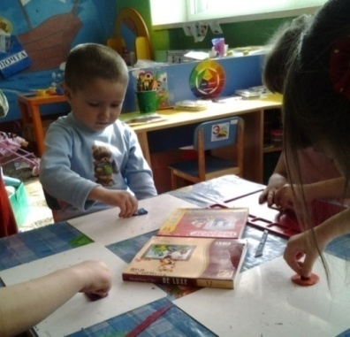
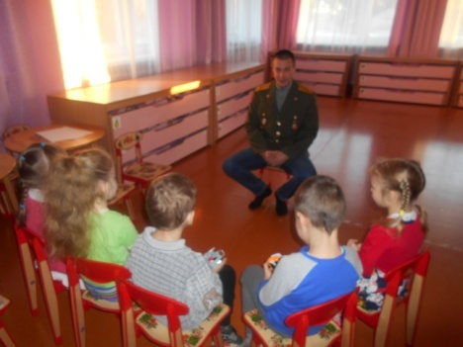
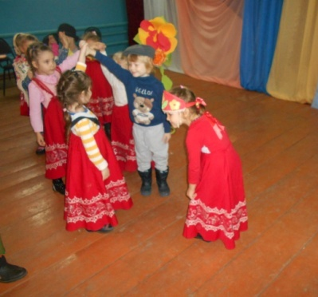
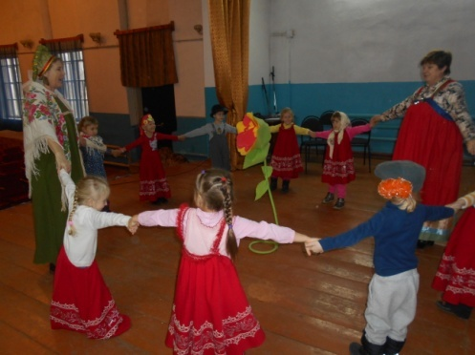
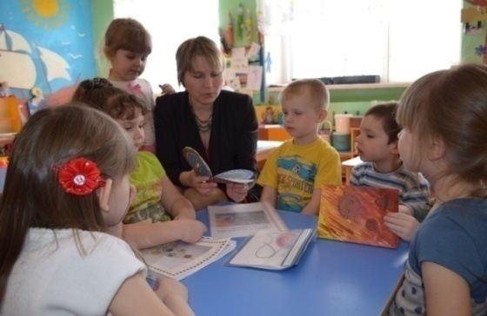

Педагогический проект « История большого села в маленькой пуговке»
Экскурсия в Конезаводской
Дом Культуры
Продуктивная деятельность
Развлечение «Разноцветные пуговки»
ООД «Шкатулка поколений»
Встреча с защитником Отечества «Военные истории отважной пуговки»

Slide 13





Взаимодействие с родителями. (законными представителями)
Анкетирование родителей «Наше село»
Консультация для родителей: «Как воспитать маленького патриота», «Наша Родина-Россия»
Развлечение «Живи, мое село»
Родительское собрание «Люби свой край»
Экскурсия «Достопримечательности моей малой родины»
Экскурсия в Конезаводскую библиотеку
«Читаем книги о родине детям»
Встреча с интересными людьми.
Экскурсия в Конезаводскую библиотеку
«Читаем книги о родине детям»
Совместный досуг с родителями «Игры со старинными пуговицами»
Встреча с интересными людьми: починковской поэтессой Пряничниковой Т.А.
Папки-передвижки для родителей
Notes:
Музыкально-литературный досуг с родителями « Ложка деревянная»

Slide 14






ФОК с. ПОЧИНКИ
Конезаводская БИБЛИОТЕКА
КРАЕВЕДЧЕСКИЙ МУЗЕЙ
С. ПОЧИНКИ
ШКОЛА ИСКУССТВ
МБДОУ ПОЧИНКОВСКИЙ ДЕТСКИЙ САД №6
КОНЕЗАВОДСКАЯ
НАЧАЛЬНАЯ ШКОЛА

Slide 15
Результативность профессиональной педагогической деятельности и достигнутые эффекты из задач
Сформированы образные представления детей о достопримечательностях с. Починок
Дети проявляют любознательность, инициативность, активность детей в процессе знакомства с историей своей малой родины
Разработано методическое и дидактическое сопровождение по данной теме.
Создана развивающая предметно-пространственная среда
Установлено сотрудничество с социальными институтами.
Дети замечают и отмечают красоту окружающего мира .
Дети проявляют уважительное отношение к своему Отечеству, его истории

